Slide 1
Города - герои.

Slide 2
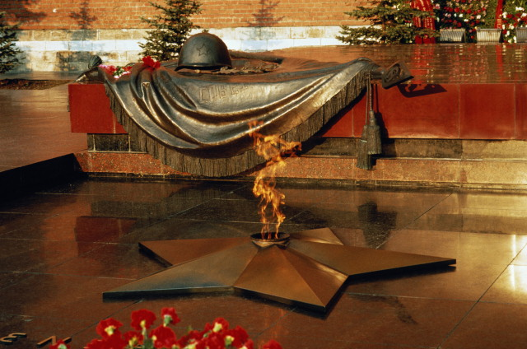
Москва ,1965г.

Slide 3
Волгоград(Сталинград),1945г.

Slide 4
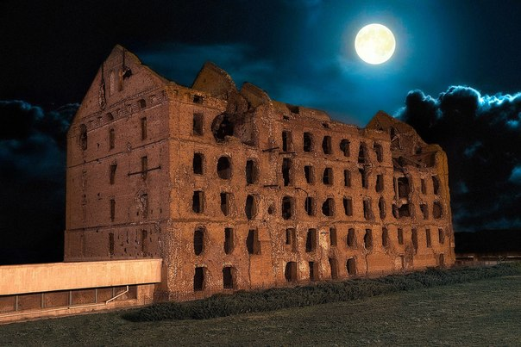
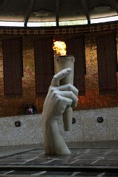

Slide 5
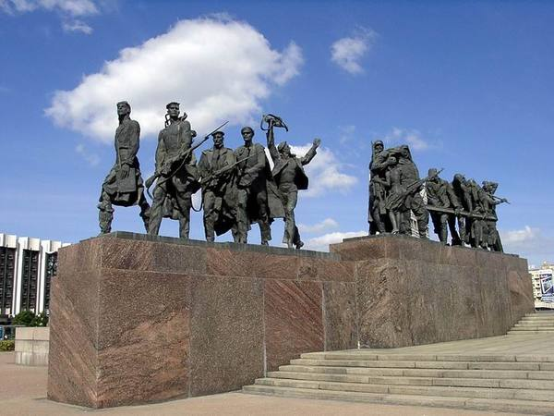
Санкт-Петербург(Ленинград),1945г.

Slide 6
Новороссийск,1973г.

Slide 7
Тула,1976г.

Slide 8
Мурманск,1985г.

Slide 9
Смоленск,1985г.

Slide 10
Севастополь(Украина),1945г.

Slide 11
Одесса(Украина),1945г.

Slide 12
Минск(Белорусия),1974г.

Slide 13
Киев(Украина),1965г.

Slide 14
Брест(крепость-герой,Белорусия),1965г.

Slide 15
Керчь,1973г.

